Slide 1
中小学信息技术课件——
初探人工智能
讲师：OfficePLUS
教材：XX版信息技术X年级下册

Slide 2
情景导入
新知学习
课后小结

Slide 3
01
情景导入
Scenario import
如今，人工智能已经逐步融入我们的现实生活。人脸识别、指纹识别、都离不开人工智能的功劳。

Slide 4
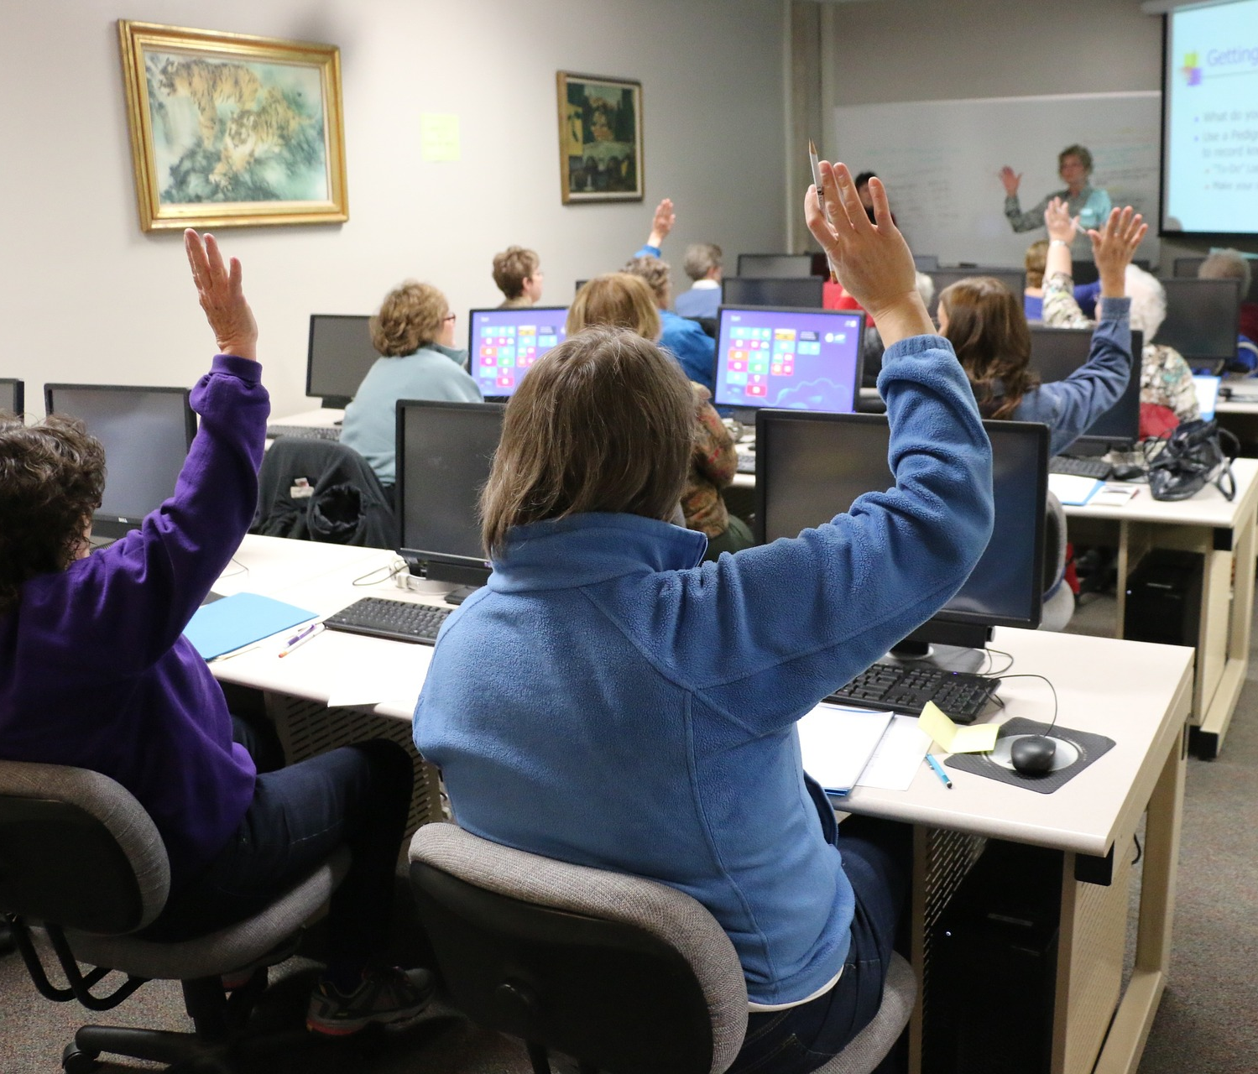
学习目标
了解人工智能定义
了解人工智能的发展历程
理解人工智能研究的内容
理解机器人研究的内容
了解机器人的应用领域

Slide 5
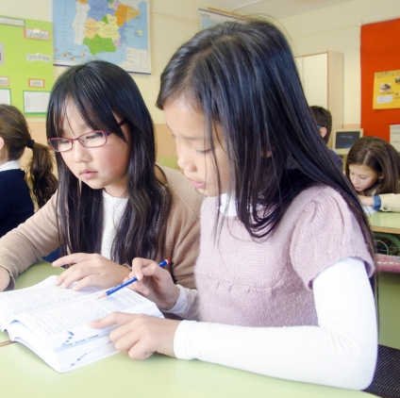
教学重难点
教学难点
教学重点
重点掌握人工智能，机器人等相关概念，清楚其内在联系
教学难点
难点是人工智能是怎样应用于机器人身上的，人工智能有哪些应用

Slide 6
视频观赏

Slide 7
情景模拟
人工智能在未来生活中的应用
未来某一天早晨，小明一觉醒来，智能家居服务机器人就感知到小明醒了，便先让智能床帘打开，然后通知智能音箱播放音乐。与此同时，智能厨房根据小明的身体状况，自动烹饪出健康又符合小明口味的早晨。

Slide 8
图片展示
服务机器人
监测无人机
为生活提供各种服务
监测环境，与其他机器人相互协作
扫地机器人
管家机器人
随时监测地板干净程度，根据情况清洁地面
全方位智能管理家庭，保证居家舒适

Slide 9
图片展示
扫地机器人
管家机器人
随时监测地板干净程度，根据情况清洁地面
全方位智能管理家庭，保证居家舒适
服务机器人
监测无人机
为你提供各种各样服务，如沏茶，娱乐等
监测环境，与其他机器人相互协作

Slide 10
问题思考
01
02
03
什么是人工智能?
人工智能是如何发
展起来的?
人工智能主要研究
什么?

Slide 11
02
新知学习
Learn new knowledge
如今，人工智能已经逐步融入我们的现实生活。人脸识别、指纹识别、都离不开人工智能的功劳。

Slide 12
概念解释
人类智能
人工智能
成立标志
人类智能包括“智”和“能”两种成分。
“智”主要是指人对事物的认识能力。
“能”主要是指人的行动能力，它包括各种技能和正确的习惯等等。
人工智能并没有严格的定义
一般来说，人工智能是计算机科学的一个分支
它企图了解智能的实质，并生产出一种新的能以人类智能相似的方式做出反应的智能机器。
1956年夏季，以麦卡赛、明斯基、罗切斯特和申农等为首的一批科学家共同探讨用机器模拟智能的一系列问题。
在这次会议上，首次提出了“人工智能”这一术语。
它标志着“人工智能”这门新兴学科的正式诞生。

Slide 13
发展历程
人工智能
转向应用
统计机器学习
互联网推动
人工智能诞生
20XX
20XX
20XX
20XX
20XX
任务失败
目标落空
多项研究
发展缓慢

Slide 14
爆发时期
“
深度学习促进人工智能
20XX年，在XXXX图像识别挑战赛中，XXX大学的HXXX教授及其团队奖图像识别错误率降低到15.3%，通过深度学习，人工智能得到近一步的发展，也掀起了一股人工智能的热潮。
”

Slide 15
热门研究内容
机器人
随着人工智能学科的发展，机器人也迅速发展，其发展趋势是综合分析大量信息，有着强大的学习能力。
计算机视觉
计算机视觉是一门研究如何使机器“看”的科学，就是是指各种仪器对目标进行识别、跟踪和测量，并进一步做图形处理。
语音识别、合成和自然语音处理
语音识别技术，也被称为自动语音识别，其目标是将人类的语音中的词汇内容转换为计算机可读的输入

Slide 16
交流探究
生活中，有哪些应用是用到语音识别、语音合成和自然语言处理呢？
请上网查询：生活中有哪些地方需要用到计算机视觉，并与小组分享你的发现。

Slide 17
人工智能与机器人
“
两者研究
内容不同
简单得来说，人工智能相当于机器人的大脑部分。在机器人研究的内容中，也有很多研究机器人大脑以外的内容；人工智能研究的对象也不仅仅局限于机器人，也还有计算机视觉，语言识别、合成和自然语言处理等。
”

Slide 18
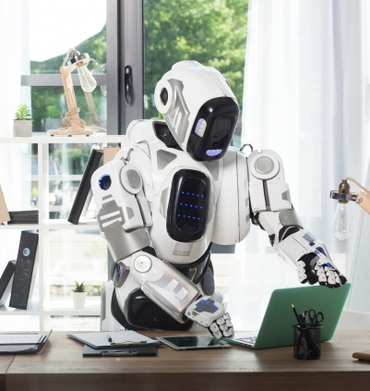
机器人及其组成
定义
机器人指的是具备与人或生物相似智能的自动化机器，而不仅仅指长得像人的机器
组成
机器人不仅要有和人相似的大脑，还要有各种各样的感受器官和灵活肢体，所以需要配备传感器

Slide 19
工作模式
工作模式
执行部位
感知
传感器
从外部世界感知信息
决策
微电脑
推理、判断，规划处相应行动
行动
机械
本体
最终在实际环境中执行相应的动作

Slide 20
机器人发展趋势
机器人发展趋势
呈现出：
示例
智能终端控制机器人如智能手机、平板电脑将被逐渐推广
3D遥感技术使人们更方便地远程控制机器人
不断自我学习的机器人，不断扩张自己的能力
更聪明
更网络化
更仿生

Slide 21
拓展资料
机器人三大原则
第一条
机器人不得伤害人类
第二条
机器人必须服从人类命令，除非这条命令与第一条相矛盾
第三条
机器人必须保护自己，除非这条命令与以上两条相矛盾

Slide 22
03
课后小结
Class summary
如今，人工智能已经逐步融入我们的现实生活。人脸识别、指纹识别、都离不开人工智能的功劳。

Slide 23
课堂练习
Q：请用自己的话说说什么是人工智能？
A：以人类智能相似的方式做出反应的智能机器。
Q：能聊聊生活中哪些方面接触到人工智能吗？
A：人脸识别，指纹识别

Slide 24
课堂练习
Q：人工智能热门研究领域有哪些？
A：机器人
B：计算机视觉
C：语音识别、合成和
自然语言处理
D:深度学习

Slide 25
课堂小结
人工智能的概念
畅想未来智能生活
无严格定义
计算机学科分支
企图了解智能实质
管家机器人
服务机器人
监控无人机
人工智能发展历程
热门研究内容
诞生
转向应用
统计机器学习
机器人
计算机视觉
语音识别、合成

Slide 26
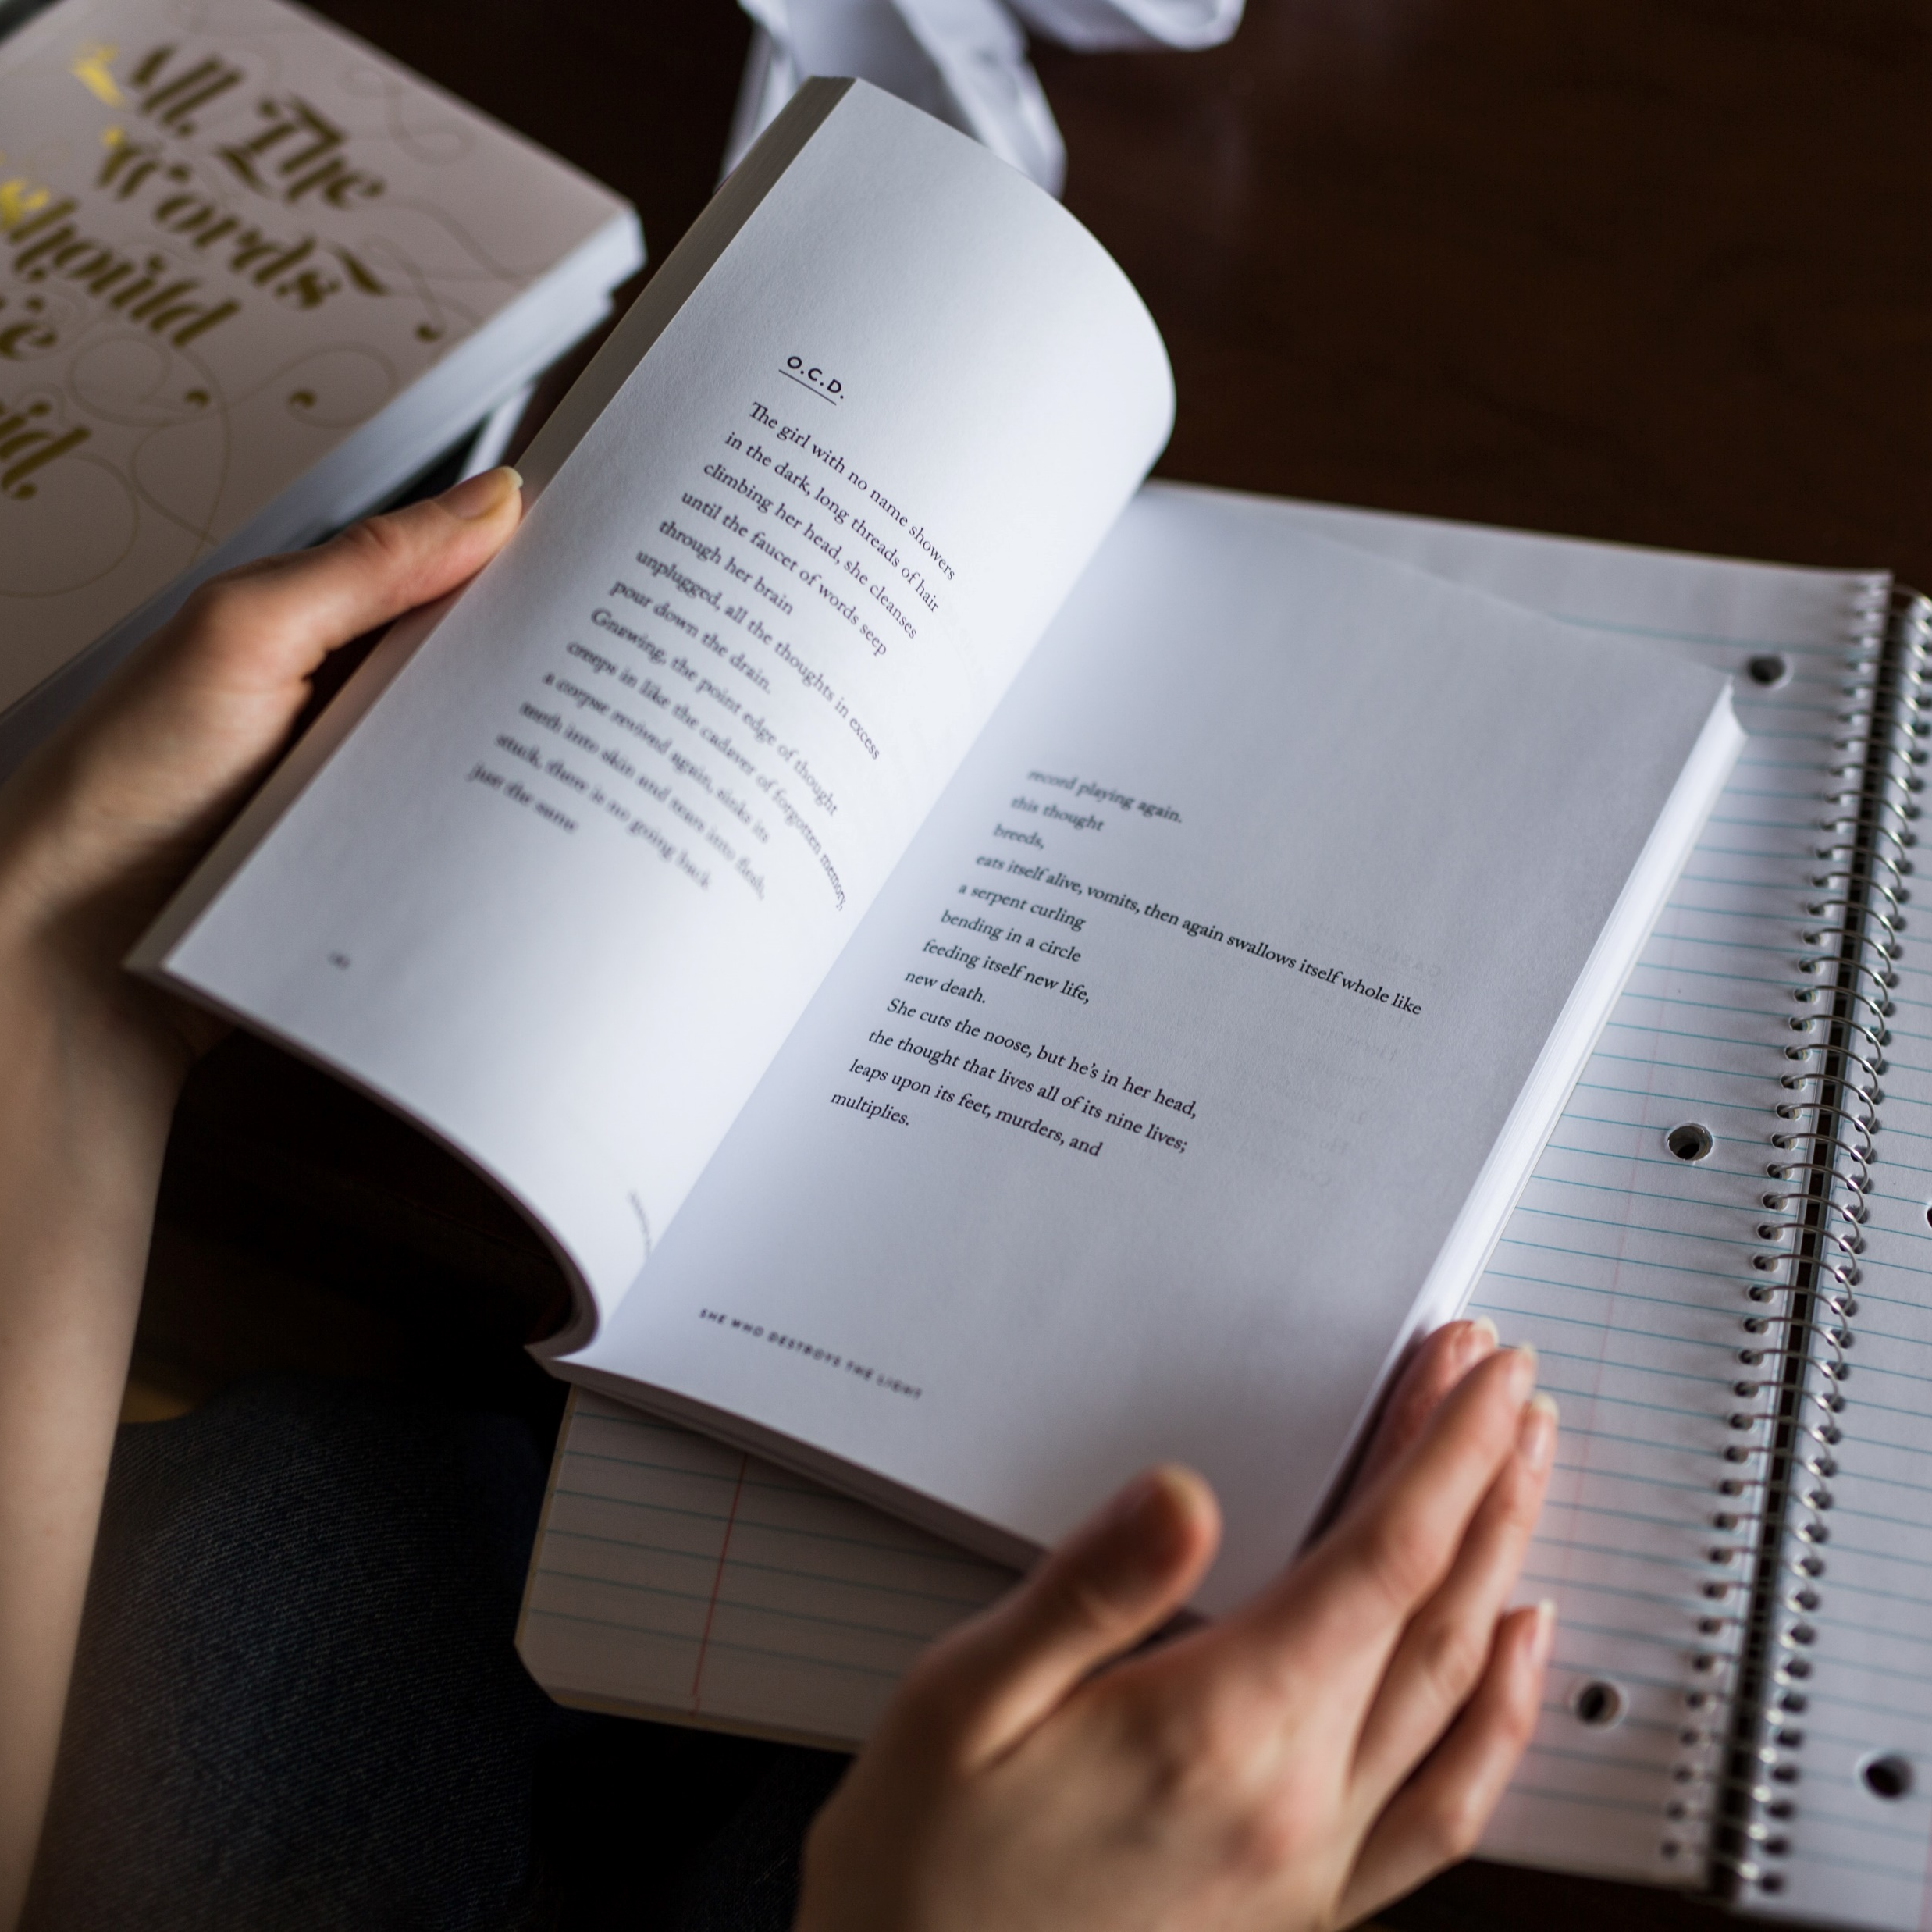
课后作业
今日作业
阅读拓展资料
课后习题1,2,3
请在课余时间查找更多关于人工智能应用在机器人上的资料

Slide 27
谢谢聆听

Slide 28
OfficePLUS.cn
标注
字体使用
行距
素材
声明
作者
中文 微软雅黑
英文 Arail
标题 1.0
正文 1.5
freepik.com
本网站所提供的任何信息内容（包括但不限于 PPT 模板、Word 文档、Excel 图表、图片素材等）均受《中华人民共和国著作权法》、《信息网络传播权保护条例》及其他适用的法律法规的保护，未经权利人书面明确授权，信息内容的任何部分(包括图片或图表)不得被全部或部分的复制、传播、销售，否则将承担法律责任。
梁浩彬

